Slide 1
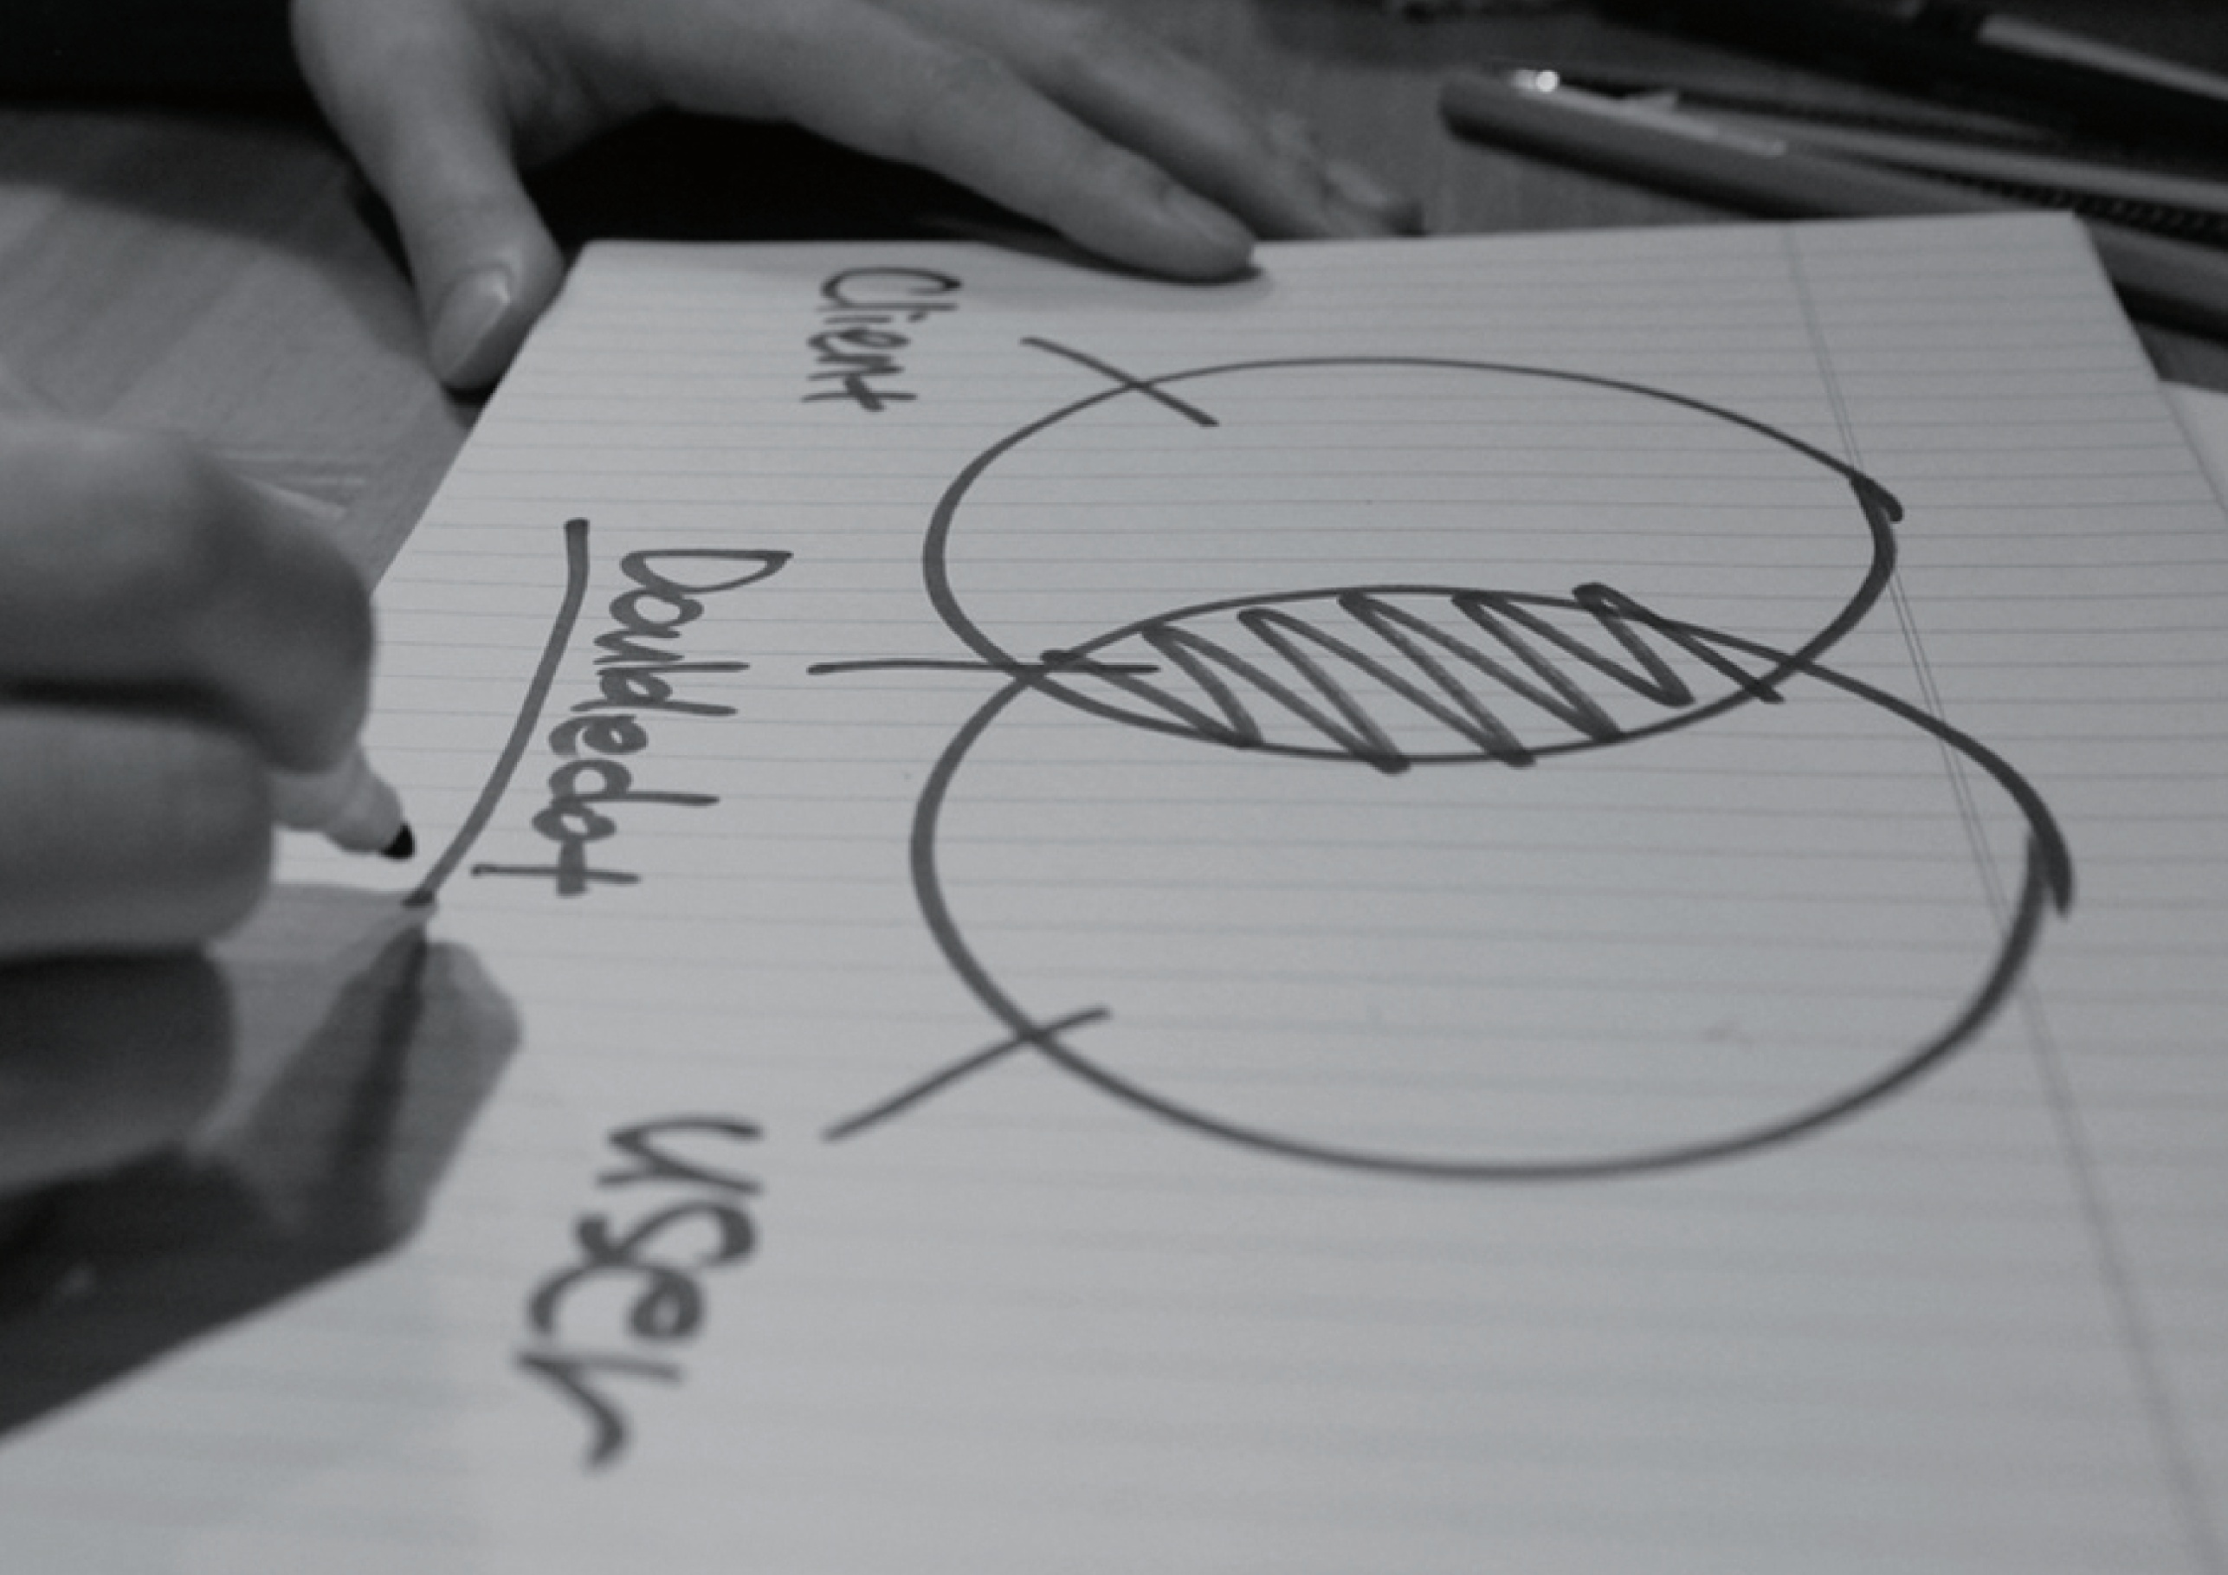
멀티미디어 시스템
프로젝트
최종 발표
2016
2016. 06. 07 9조
2011104043 장원엽 | 2011104023 송현수 | 2014104013 이인홍

Slide 2
목차.
1. 서론
1.1
1.2
2. 설계
2.1
2.2
3. 기능
3.1
3.2
3.3
3.4
3.5
4. 데모
5. 후기
설계 목표
개발 환경
프로그램 순서도
프로그램 구조
Depth
Edge
Binary image
Labeling
Application

Slide 3
서론
설계 목표
이미지로부터 서로 다른 물체를 구별한다.
이미지의 윤곽선을 구한다.
서로 다른 객체를 구분하기 위해서는 객체의 윤곽선이 필요하다.
윤곽선으로 둘러싸인 부분의 내부에 일정한 값을 할당한다.
그림판의 채우기와 같은 원리이다.
물체가 가까이 있는지 멀리 있는지를 구분한다.
윤곽선만으로는 겹쳐진 객체를 구분할 수 없다.
채우기 + 거리
거리가 비슷하며 같은 값으로 채워진 객체라면 같은 물체라고 생각해도 좋다.
합치기
하나의 물체라고 판단 된 객체를 하나의 채우기 값으로 채운다.
Application
사진으로부터 객체를 구분하여 사용자의 임의대로 이동할 수 있다.
1.1

Slide 4
서론
개발 환경
사용 언어 | 라이브러리 | PC 환경
사용 언어
C#
라이브러리
OpenCV
Emgu
PC 환경
Windows 10 Pro
Intel(R) Core(TM) i7-4710HQ @ 2.50GHz
8.00GB RAM
64bit 운영체제, x64 기반 프로세서
1.2

Slide 5
설계
프로그램 순서도
이미지 Import
윤곽선 추출
Depth 추출
2.1
Labeling
Label 통합
Application

Slide 6
설계
구조
프로그램 구조
Application
Image Processing
Form
Emgu
2.2
OpenCV
C#

Slide 7
SURF Key point Matching
Depth
SURF Feature Detection
이미지의 특징점(Key point)을 추출하는 기술
스케일, 조명 변화, 시점 변화 등에 강인함
타 feature detectio에 비해 매우 빠른 수행 시간
openCV 내장 open source를 사용.
3.1
SSD Matching
SURF로 찾은 Key point들을 서로 SSD로 비교
차이가 가장 작은 Key point를 매칭점으로 선정
confidential

Slide 8
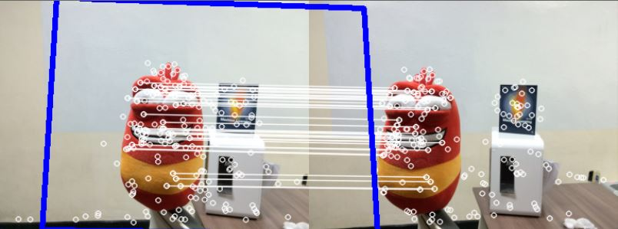
SURF Key point Matching
Depth
매칭 결과
3.1
confidential

Slide 9








Stereo
Depth
Disparity
각 매칭점 간의 거리를 측정한다.
여러 시점에서 바라보았을 때의 시차를 이용,
이것이 카메라로부터의 거리와 비례함을 이용한다.
P(X,Y,Z)
3.1
confidential
$$Z$$
$$x_{l}$$
$$x_{r}$$
$$film plane of L$$
$$film plane of R$$
$$f$$
$$C_{L}$$
$$C_{R}$$

Slide 10
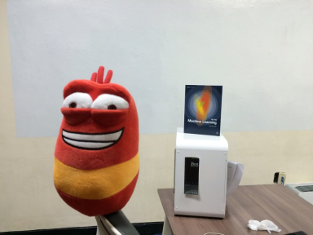
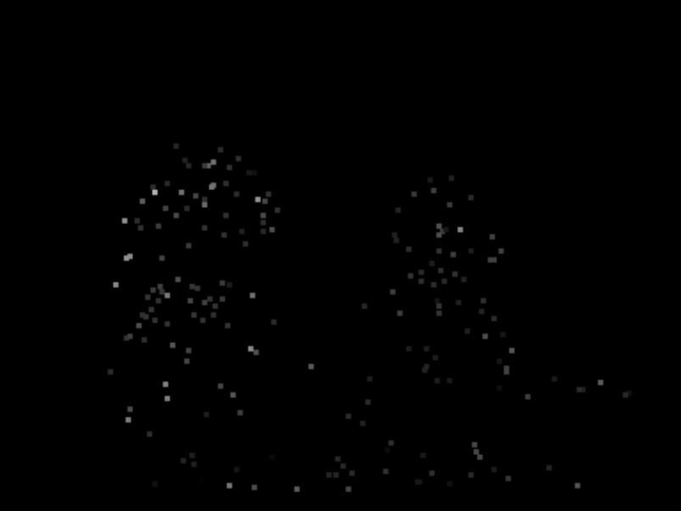
Stereo
Depth
Depth
각 매칭점에서 산출한 Disparity 값을 이용해
Depth Map을 만든다.
3.1
confidential

Slide 11
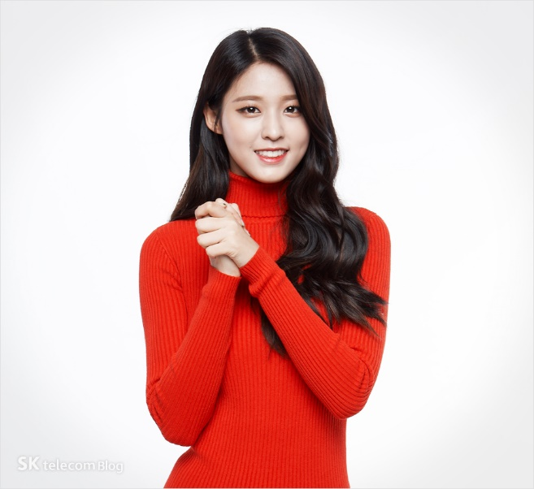
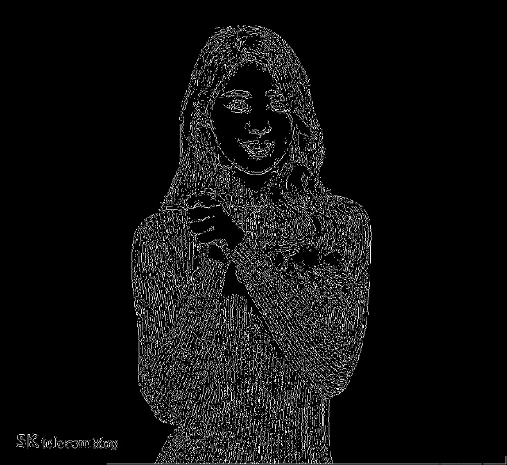
기능
Edge (윤곽선 추출)
Canny Edge
대표적인 윤곽선 추출 알고리즘.
윤곽선 추출 순서.
1. 이미지를 부드럽게 한다. (가우시안 필터 적용)
2. 경계선을 검출한다. (소벨 마스크 적용)
3. 검출한 경계선들 중, 윤곽선이 아닌 부분을 제거한다.
4. 강한 엣지와 약한 엣지를 나눈다. (더블 스레시홀딩 사용)
5. 약한 엣지를 제거한다.
3.2

Slide 12
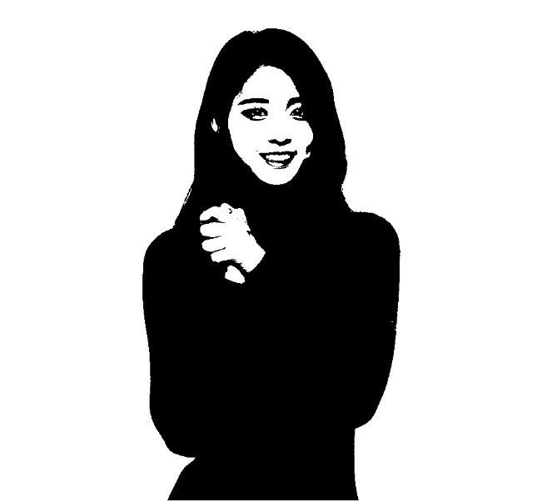
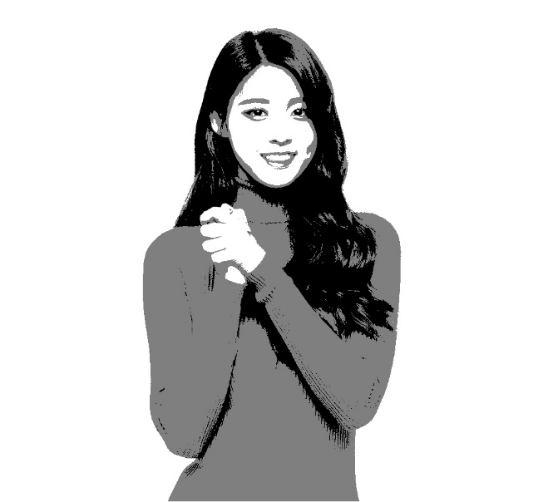
기능
Binary image
오츠 알고리즘
대표적인 이진화 알고리즘.
이진화 이미지 제작 순서.
1. 사진을 그레이 이미지로 변환한다.
2. 그레이 이미지의 히스토그램을 얻는다.
3. 얻은 히스토그램을 바탕으로 스레시홀드값을 얻는다. (오츠 알고리즘 사용)
4. 얻은 스레시홀드값을 기준으로 흑과 백을 나눈다.
3.3

Slide 13
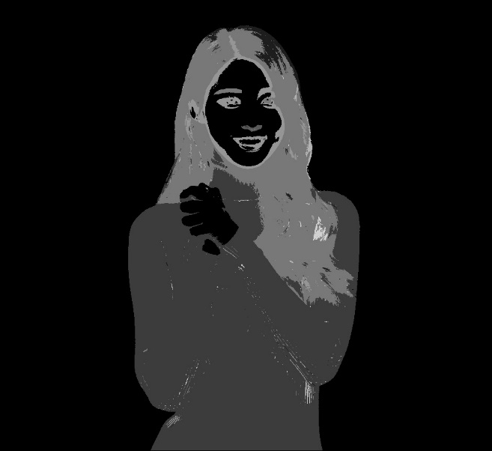
기능
Labeling (채우기)
라벨링이란 이미지의 특정 부분을 그룹화 시키는 작업이다.
1. 엣지를 찾는다.
2. 픽셀 값이 0이며 라벨 값이 0인 픽셀을 찾는다.
3. 해당 픽셀에 대하여 라벨 값을 주고, 스텍에 넣는다.
4. 스텍에 저장된 픽셀을 기준으로 4방향 이웃탐색을 하며 픽셀 값이 0이며
라벨 값이 0인 픽셀을 찾아 스텍에 넣는다.
5. 4번 과정을 스텍이 빌 때까지 수행한다.
6. 2~5번까지의 과정을 이미지의 끝까지 반복한다.
3.4

Slide 14
기능
Application ( ? )
3.5

Slide 15
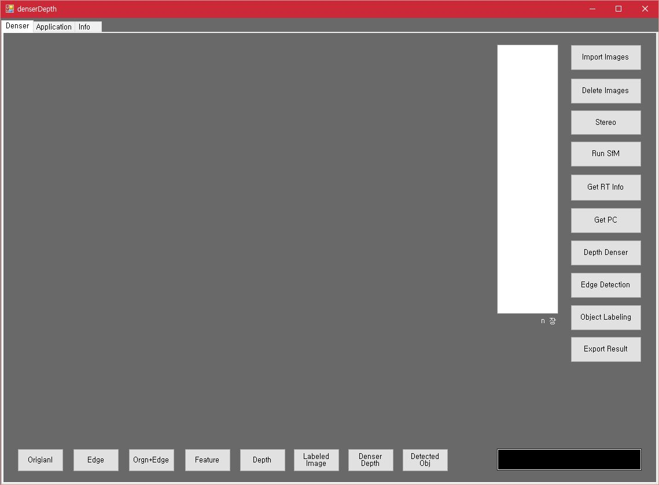
데모
프로그램 시연
4

Slide 16
후기
어려웠던 점
처음 해 보는 영상 처리
- 개발 환경 구성
- 라이브러리 사용법
- 영상 처리 이론에 대한 공부 등.
오픈 소스를 사용하지 않음.
- 이론에 기반하여 직접 구현
- 알고리즘 구현 및 오류 찾기
C# 언어에 대한 공부.
5
재미있었던 점
코딩의 결과가 바로 바로 보였던 점.
만든 알고리즘을 여러 사진에 적용해 보았던 점.
새로운 지식을 많이 얻은 점.
기존의 알고리즘에 우리의 생각을 더해 더 좋은 결과를 얻을 수 있었던 점.
앞으로의 발전 방향
더 정확한 엣지를 따내는 방법.
Depth를 더욱 정밀하고 밀도 있게 찾아내는 방법
복잡한 영상에서 더 정확하게 라벨링 하는 방법 등.

